Slide 1
개발자를 위한
Online Workspace
2022 졸업작품 1차 빌드 발표
2018038069 김성호
2020039062 김민주
2020039048 김강민
Notes:
개발자를 위한 온라인 통합 워크스페이스

Slide 2



팀원 소개
Philosophy
Product / Service
김성호
김민주
김강민
WEB
Back-end
Javascript
Node.js
WEB
Front-end
Javascript
React
WEB
Back-end
Javascript
Node.js
Notes:
프론트엔드 1명 백엔드 2명
나랑 강민이 백엔드 노드 사용
민주 프론트 리액트

Slide 3
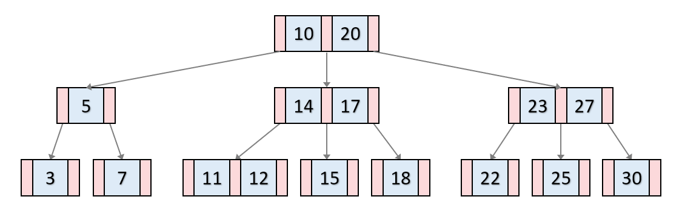


시스템 개요
Picture
Markdown
시각 자료
Blog
Contribution
개발자를 위한 온라인 워크 스페이스
Product / Service
Philosophy
SW Development Method
Live talk
모.각.코
개발자들의 지식 공유 & 협업 & 동기부여를 위한 서비스
Team Project
Schedule Management Tool
Notes:
저희 시스템은 개발자들이 서로 지식공유를 하고 협업하고 동기부여를 얻을 수 있는 온라인 통합 워크스페이스입니다.
총 네가지 기능
마크다운 형식의 블로그 기능인데, 트리, 큐, 데이터베이스 같은 시각 자료를 포함할 수 있음. 개발 블로그 특성상 추상적인 것들이 많아, 이것을 시각화하는 것 필요
컨트리뷰션. 블로그 글 쓰면 나무가 자라는 형식인데, 일단 이거는 이번 학기 개발할 것인 블로그랑만 연동할 것이고, 나중에 모각코도 연동할 것입니다.
모각코. 누구나 방을 생성하고 누구나 들어와 라이브로 채팅을 하고 화면 공유도 하면서 모르는거 질문하고 할 수 있는 공간
팀 프로젝트. 팀 프로젝트를 돕는 기능인데, 여러가지 개발 방법론에 기반하여 팀이 설정한 방법론에 의해 템플릿이 생성되고 스케쥴 관리를 할 수 있도록 함.

Slide 4


시스템 개요
Philosophy
User
Product / Service
Notes:
시스템의 이용 대상은 본인의 공부한 것을 정리하고 동기부여를 받고싶어하는 모든 개발자들과, 다른 개발자들과 소통하고 팀 프로젝트를 드랍하지 않고
끝까지 수행하고 싶어하는 개발자들이고, mysql로 데이터베이스를 구축하고 aws에 연동하여 운영할 예정입니다.

Slide 5
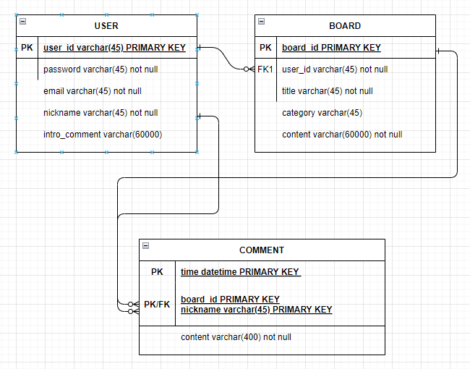
1차 빌드 개요
ER-Diagram
Philosophy
Product / Service
Notes:
저희 1차 빌드에 관련된 ER다이어그램입니다.
사용자 테이블에 유저 아이디, 패스워드, 이메일, 닉네임, 소개글이 있고,
게시판 태이블에 게시물 아이디, 작성한 유저 아이디, 타이틀, 사용자가 설정한 카테고리, 내용 이렇게 있습니다.
코멘트는 댓글 테이블인데 댓글 쓴 시간, 게시물 아이디, 닉네임 이렇게 세개를 복합키로 합쳐서 프라이머리키로 사용할 것이고, 댓글 내용이 있습니다.

Slide 6
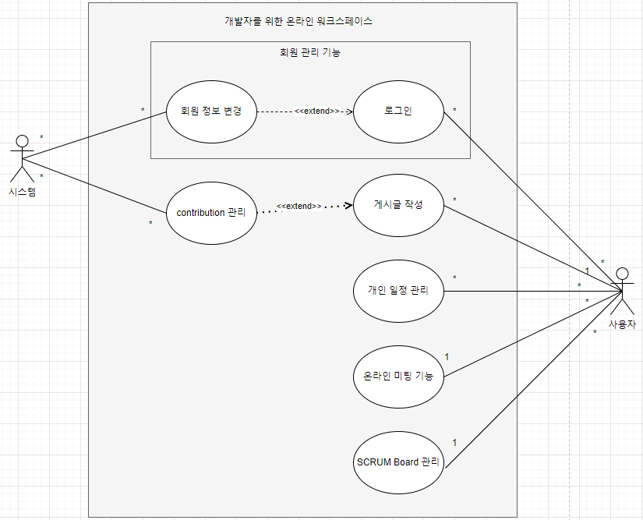
1차 빌드 개요
전체 시스템
UseCase Diagram
Philosophy
로그인
Product / Service
게시글 작성
Notes:
총 7개 유즈케이스
1차 빌드 관련된거는 로그인, 게시글

Slide 7








개발 환경 및 개발 도구
Development Environment
Development Tools
Product / Service
Philosophy

Slide 8
Task 목록과 개발 환경
번호 | Task 명 | 담당자 | 소요기간 | 완료 여부 | 비고
1 | 프로젝트 명세 | 김성호 김민주 김강민 | 2 w | 완료
2 | DB 설계 | 김성호 김강민 | 1 d | 완료
3 | UI 디자인 | 김민주 | 3 d | 완료
4 | 회원가입 / 로그인 BE | 김성호 | 2 d | 완료
5 | 회원가입 / 로그인 FE | 김민주 | 1 d | 완료
6 | 마크다운 형식 게시글 작성 BE | 김강민 | 1 w | 진행중
7 | 마크다운 형식 게시글 작성 FE | 김민주, 김강민 | 1 w | 진행중
8 | 글 보기 BE | 김성호 | 2 d | 진행중
9 | 글 보기 FE | 김민주 | 1 d | 완료
10 | 댓글 관리 BE | 김강민 | 1 w | 진행중
11 | 댓글 관리 FE | 김민주 | 1 d | 진행중
계획 대비 개발 진도율 : 80%
Philosophy
Product / Service
Notes:
이거는 데모 하면서 보여줌~~

Slide 9
DEMO
2022 졸업작품 1차 빌드 발표

Slide 10
기타 사항
문제점
Philosophy
Front-end Back-end 연동
마크다운 이미지(시각자료) 삽입
Product / Service
앞으로
UI 디자인 완성도
contribution 기능 개발
댓글 관련 기능 개발
Notes:
로그인 시 쿠키에 로그인 정보에 대한 세션이 저장이 안되는 문제.
같은 와이파이 내에 다른 컴퓨터

Slide 11
Thank YOU
2022 졸업작품 1차 빌드 발표

